Slide 1

信号与认知系统
丁鼐
2024年春学期

Slide 2

任课教师：丁鼐
联系方式：0014058@zju.edu.cn
微信：ding_nai
助教：陈泓桦 12215049@zju.edu.cn
邸羽佳 22215068@zju.edu.cn

Slide 3
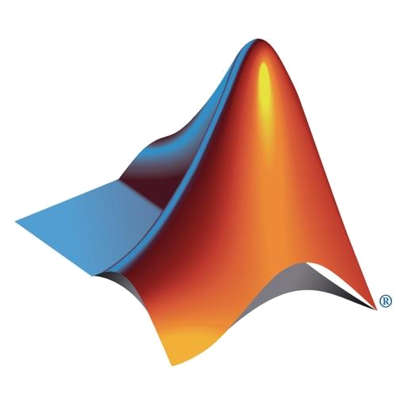

课程特点
理论与实践并重，
不只是跑代码，要知道所以然
不能只是纸上谈兵，理论要能转化为代码
学会利用MATLAB或python进行信号处理并完成课程作业

Slide 4

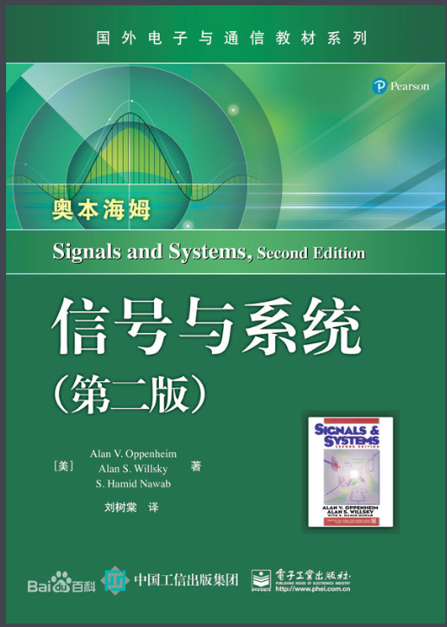
辅助参考
1. 自编讲义
2. 信号与系统 (第二版)
奥本海姆 ，电子工业出版社
(讲解清晰，内容较老)

Slide 5
辅助参考
3. 数字信号处理教程第五版（DFT及滤波器）
程佩青，清华大学出版社
4. Papamarcou, A New Sequence in Signals and Linear Systems (有机融入线性代数观点)
https://terpconnect.umd.edu/~jzsimon/enee222/ref/enee241text0708.pdf

Slide 6
辅助参考
5.李宏毅《深度学习》《自然语言处理》课程视频： https://www.bilibili.com/video/BV1it4y1X7Qd
https://www.bilibili.com/video/BV1QE411p7z3
可以看一下每门课程的第一节作为概论

Slide 7
课程目的
了解信号处理前沿
掌握信号分析基本原理
能够将信号处理技术应用于心理学研究

Slide 8
什么时候会用到这门课的内容
我采集了脑电、脑磁、心电数据、行为甚至访谈数据，需要量化。
我的实验结果出来了，数据曲线似乎有我关心的趋势，但是不清晰，被噪声掩盖了。
我做了这么个分析，似乎看到结果了，就是不知道这个分析有没有道理？

Slide 9
考评方式
总评成绩 = 30% 期末考试成绩
+ 50% 课程作业成绩
+ 10% 期中随堂小测验
+ 10% 平时成绩(出勤、提问、笔记等)

Slide 10
平时成绩（10分封顶）
  主动提问 1-3分 （有价值的疑问、想法）
  举手回答问题 1-2分
  缺勤一次扣3分
  整理一份笔记（3-5分）

Slide 11
课程作业
  独立完成的实践作业中选2道，布置作业后，截止日期为一周后的周日。
  团队完成的实践作业中选1道，自由组队，每队不超过5人，4月11日之前提交。
  总分50分封顶
  实验报告发送至 22215068@zju.edu.cn

Slide 12
  独立完成实践作业1 (20分)：词向量与创造力
  1、使用词向量：下载Glove 100维词向量（下载地址），尝试读取“dog”的词向量。
  2、余弦距离：计算 dog与bone, bird, dig, door, cat, wolf之间的词向量的相关系数（3分），并找到词表中与“dog”相关系数最高的词（3分）。
  3、计算创造力：想出10个词使其尽可能不相关，然后用词向量计算每两个词之间的相关系数并取平均，参考Olsen et al，2020评估你的创造力在人群中的水平（8分）。
  4、你的创意（6分）

Slide 13
  独立完成实践作业2 (20分)
  1. 根据所给的实际脑电数据A和文献，重现文献部分结果(绘制脑电频谱) （6分）。
  2. 讨论脑电结果受试次和被试个数的影响，比如画出关键实验指标随试次和被试个数变化的曲线（8分）
  3.脑电数据A、B中是否存在自发的alpha振荡（10Hz左右的神经振荡）？ （6分）

Slide 14
  独立完成实践作业3 (20分)
  1、模型训练:下载Glove 100维词向量（下载地址），使用文本的glove词向量训练CBOW模型（文本自选），要求CBOW模型能够利用前后2个词来预测当前词(参考CBOW实现代码)。
  2、模型试用: 使用训练好的CBOW模型预测下列句子中空白处最可能的单词以及非常不可能的单词（12分）。
  I ate a _____ for breakfast.
  I saw a huge _____ yesterday.
  3、你的创意（8分）
  说明：CBOW模型可以替换为其它模型

Slide 15
  团队完成实践作业1 (20分)
  1、选取一段曲谱（20个音符左右），自己写代码生成一串纯音（每个音符是一个正弦波）构成这段曲谱。通过播放音频确认生成的声音与曲谱一致。
  2、把每个正弦波改为周期相同的脉冲串，感受声音的差异。
  3、能否通过滤波的方法，让合成的声音具有钢琴或者小提琴的音质？
  4、能否通过滤波的方法，让合成的声音具有混响效果？

Slide 16
  团队完成实践作业2 (20分)
  生成一个100ms的1kHz纯音，生成一段1s的白噪音，噪音能量恒定，纯音在噪音开始后0.5s播放，研究纯音能量是噪音几倍时，人可以稳定听到纯音？（可考虑两项迫选）
  将白噪音滤波至[1-A 1+A] kHz这一频段，滤波器在1kHz的增益约为0dB，重复4中的内容，探究A对纯音阈值的影响。
  说明：可以自己当被试，但是要采用心理物理学的实验手段

Slide 17
  团队完成实践作业3 (20分)
  实验先呈现注视点，2秒后呈现一个10毫秒的纯音。脑电数据是从纯音前1秒开始，一共100个试次，采样频率200Hz。
  1、分析纯音诱发的ERP波形，其中主要成分及潜伏期
  2、滤波至delta频段（1-4 Hz）。有理论认为delta频段神经活动可以反映大脑对未来刺激的预期，换而言之，在刺激呈现之前，如果大脑预期特定时刻有刺激出现，那么就会提前产生一个delta频段神经活动。根据delta频段波形请尝试分析本实验中是否存在纯音播放时刻之前的delta活动

Slide 18
  实践作业的评分完全依赖实验报告。总体思路：除去理论背景（引言与讨论）外，按学术论文的标准进行评估
  理论背景：2分（不写不扣分，有错误内容扣分，精彩额外加2分）
  实验方法：6分（清晰度，方案的合理与严谨性）
  实验结果：8分（结果呈现的易懂性，图表标注清晰度，准确度）
  实验结论与感想：4分（准确性，思考的深度）

Slide 19
教学安排
(1) 概论，向量与信号（独立实践1 ）
(2) 信号与系统基本概念（LTI，卷积）
(3) 信号与系统基本概念（离散正弦）
(4) 信号处理初探
(5) 傅里叶变换的概念（听觉加工、稳态响应）
(6) 傅里叶变换的计算
(7) 傅里叶变换的性质（频率分辨率，相位，独立实践2）
(8) 滤波及频域分析

Slide 20
教学安排
(9 ) 复习及期中考试
(10) 滤波器设计
(11) 滤波器性质
(12) 滤波的向量解释，最优滤波
(13) 语言及复杂序列处理（独立实践3）
(14) 人工神经网络基本概念
(15) 人工神经网络的类型
(16) 复习与总结

